Slide 1
Osnove prostornog planiranja u izradi terenskog testa

Slide 2
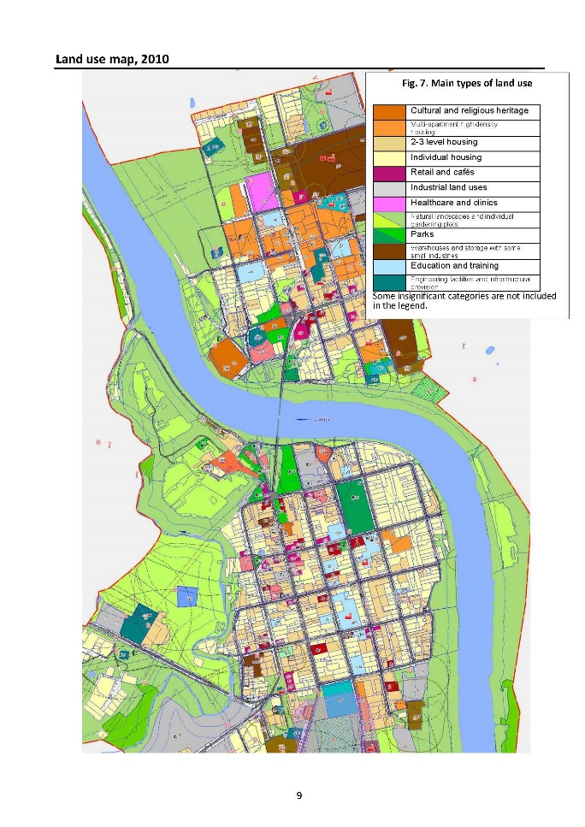
Karta namene zemljišta, 2010.

Slide 3
Zoning za planiranje održivog razvoja
Zone (simbol i naziv) - 6 zona
- opis i kriterijum za alokaciju
- Blokovi za razgraničenje zona;
- moguće je imati i više zona iste namene
-

Slide 4
N
Karta treba da sadrži opšte karakteristike kao što su staze, potoci i sl. Ključno je da se izdvoji najmanje 6 različitih namena (upotreba zemljišta) identifikovanih na ovom području.

Slide 5
Procenjuje se točnost lokacije i veličina oblika/zona, uz upotrebu simbola i opisnog teksta koji je naveden u ključu/legnedi.

Slide 6
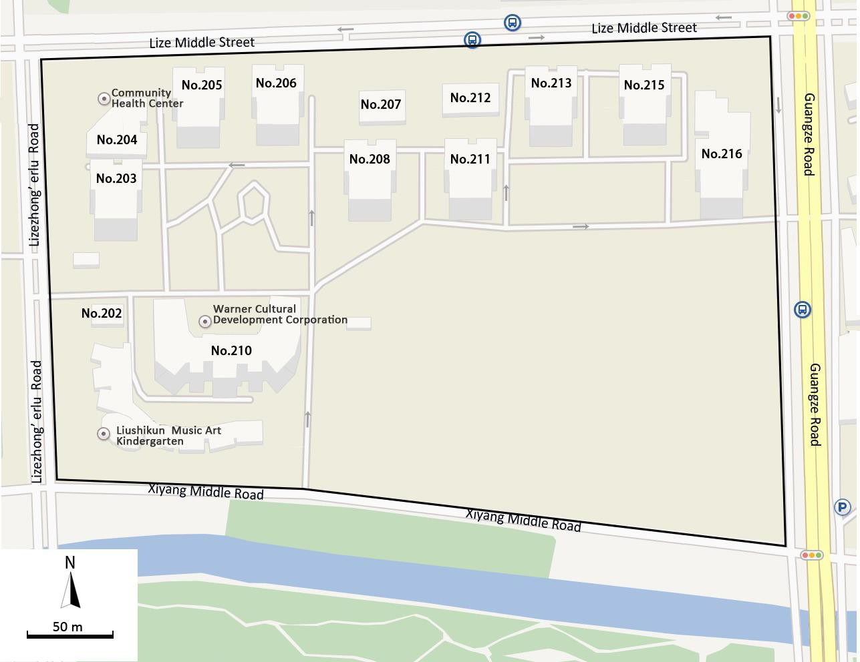
- Karakteristike koje utiču na urbanu održivost zajednice na pozitivan ili negativan način i objasniti za svaku karakteristiku kako ona utiče na održivost
- 6 karakteristika koje utiču na kvalitet življenja u zajednici na pozitivan ili negativan način i objasniti za svaku karakteristiku kako ona utiče na kvalitet života

